Slide 1
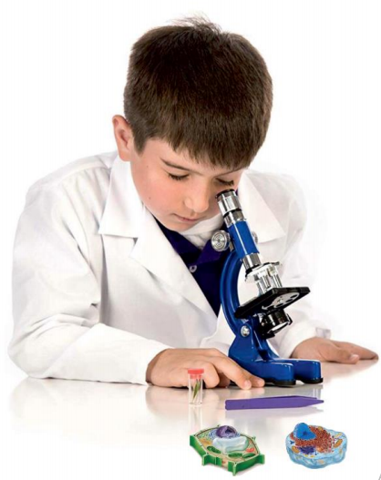
Химия
9 КЛАСС
ТЕМА
Элементы I группы побочной подгруппы. Строение атома. Свойства. Медь

Slide 2
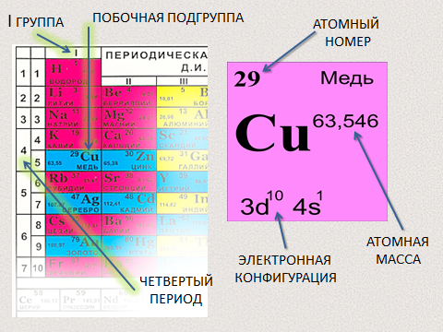
Положение в таблице

Slide 4
Расположение в таблице
В периодической системе d-элементы или переходные металлы расположены в побочных подгруппах (или В подгруппах) всех восьми групп.
Это элементы, которые при образовании соединений имеют незаполненную d-орбиталь.
Под определение не подпадают скандий (3d0 в соединениях) и цинк (3d10 в соединениях); медь же входит в группу указанных соединений, если имеет в них конфигурацию 3d9.
Принято, однако, относить эти металлы к d-металлам на основании химического сходства их соединений.

Slide 5
Общую электронную формулу валентного слоя
d-элементов можно выразить формулой:
ns²(n-1)d¹⁻¹⁰

Slide 6
Особенности электронного строения
особенностями электронного строения d-элементов обусловлены и их свойства:
а) большое разнообразие проявляемых валентностей и степеней окисления;
б) способность образовывать различные комплексные соединения;
в) каталитическая активность.

Slide 7
Общая характеристика группы
₈Cu − 1s²2s²2p⁶3s²3p⁶3d¹⁰4s¹; [Ar] 3d¹⁰4s¹
₄₇Ag − 1s²2s²2p⁶3s²3p⁶3d¹⁰4s²4p⁶4d¹⁰5s¹; [Kr] 4d¹⁰5s¹
₇₉Au − 1s²2s²2p⁶3s²3p⁶3d¹⁰4s²4p⁶4d¹⁰4f¹⁴5s²5p⁶5d¹⁰6s¹;
[Xe] 4f¹⁴5d¹⁰6s²

Slide 8
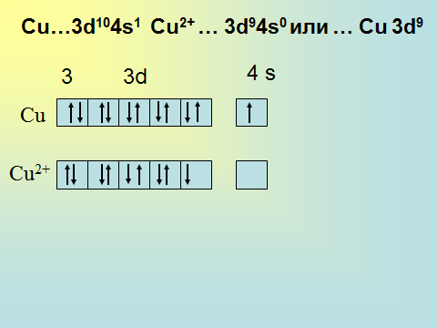
Общая характеристика группы

Slide 9
Для меди наиболее характерна степень окисления +2, для серебра +1, для золота +3. Особая устойчивость степени окисления +1 у серебра объясняется большей прочностью конфигурации 4d¹⁰, т. к. эта конфигурация образуется уже у Pd, предшествующего серебру в периодической системе.

Slide 10
Общая характеристика группы
Радиусы атомов элементов побочной подгруппы I группы гораздо меньше, чем у металлов главной подгруппы, поэтому медь, серебро и золото отличаются большей плотностью, высокими температурами плавления.

Slide 11
Общая характеристика группы
При переходе от меди к серебру радиус атомов увеличивается, а у золота не изменяется, т. к. золото расположено в периодической системе после лантаноидов и ещё испытывает эффект лантаноидного сжатия. Плотность золота очень велика.
Химическая активность этих элементов невелика и убывает с возрастанием порядкового номера элемента.

Slide 12
Нахождение в природе
Нахождение в природе.
В природе встречается в виде различных соединений,
Cu₂S - медный блеск,
CuFeS₂ - медный колчедан (халькопирит), Cu₃FeS₃ борнит,
Сu₂ (ОН)₂ СО₃ или СuСО₃ Сu(ОН)₂ - малахит.
Залежей богатых медных руд на Земле практически не осталось.

Slide 13
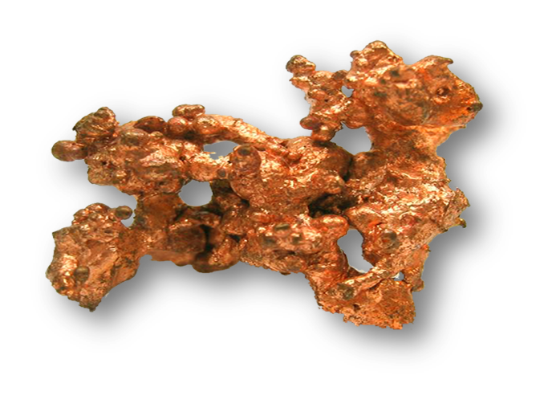
Характеристика меди
Медь
— золотисто-розовый
пластичный металл
на воздухе покрывается оксидной плёнкой
желтовато-красного оттенка
Высокая тепло- и электро-проводность
СПЛАВЫ
Медь + цинк = латунь
Медь + олово = бронза
Медь + никель = мельхиор
Медь + свинец = баббит

Slide 14
Получение
Пирометаллургический метод (получении меди из сульфидных руд)
Cu₂O + CO 2Cu + CO₂
Cu₂O + H₂ 2Cu + H₂O
Гидрометаллургический метод (растворение минералов меди в разбавленной серной кислоте или в растворе аммиака)
CuO + H₂SO₄ CuSO₄ + H₂O
CuSO₄ + Fe FeSO₄ + Cu
Электролизный метод
2CuSO₄ + 2H₂O 2Cu + O₂ + 2H₂SO₄

Slide 15
Химические свойства

Slide 16
Химические свойства
2Сu + О₂ = 2СuО (800°С);
Сu + S = CuS (350°C);
Сu + Сl₂ =СuСl₂;
2Сu + О₂ + H₂О + СО₂ = (СuОН)₂СО₃
(плёнка зелёного цвета – образуется на воздухе);
Медь не взаимодействует с водородом углеродом и азотом даже при высокой температуре

Slide 17
Химические свойства
Сu + 4НNО_{3(конц)} = 2NO₂ + Cu(NO₃)₂ + 2Н₂О;
3Сu + 8НNО_{3(разб)} = 2NO + 3Cu(NO₃)₂ + 4Н₂О;
Сu + 2H₂SO_{4(конц}) = SO₂ + CuSO₄ + 2H₂О;
2Сu + 2H₂SO_{4(paзб)} + О₂ = 2CuSO₄+ 2H₂O
(кипячение порошка Сu).

Slide 18
Соединения меди
Оксид меди (I) Сu₂О - твёрдое вещество тёмно-красного цвета, обладает основными свойствами.
Часть солей меди (I) растворима в воде, но легко окисляется кислородом воздуха, устойчивы комплексные соединения меди (I)
[Cu(NH₃)₂]⁺:

Slide 19
Соединения меди
Сu₂О + 2НСl_{(разб)} = 2CuCl + H₂O;
Сu₂О + 4НСl_{(изб.)} = 2H[CuCl₂] + H₂O;
2Сu₂О + 8НСl(разб) + О₂ = 4CuCl₂ + 4Н₂О;
2Сu₂О + 4Н₂О + О₂ = 4Сu(ОН)₂;
Сu₂О + СО = 2Сu + СО₂.
Гидроксид Cu(OH) не стоек и быстро окисляется.

Slide 20
Соединения меди
Оксид меди (II) СuО - твёрдое вещество красно-коричневого цвета, проявляет основные свойства.
4CuO = 2Cu₂O+ O₂;
СuО + Н₂ = Сu + Н₂О;
3СuО + 2А1 = 3Сu + Аl₂О₃;
СuО + С = Сu + СО;

Slide 21
Соединения меди
СuО + СО = Сu + СО₂;
3СuО + 2NH_{3(г)} = N₂ + 3Сu + 3H₂О;
СuО + 2НС1 = СuСl₂ + Н₂O
Слабые амфотерные свойства проявляются при сплавлении со щелочами:
СuО + 2NaOH = Na₂СuO₂ + Н₂O

Slide 22
Соединения меди
Гидроксид меди (II) Сu(ОН)₂ - соединение голубого цвета, не растворим в воде, термически неустойчив, преобладают основные свойства, слабый окислитель:
CuSO₄ + 2NaOH_{(разб.)} = Cu(OH)₂↓ + Na₂SO₄;
Cu(OH)₂ + 2HCl = CuCl₂ + 2H₂O;
Cu(OH)₂ + 2NaOH_{(конц.)} = Na₂[Cu(OH)₄];
Купраты щелочных металлов имеют синюю окраску

Slide 23
Соединения меди
2Cu(OH)₂ + CO₂ = Cu₂ ( ОН)₂ СО₃- + H₂O;
Cu(OH)₂ = CuO + 2H₂O;
Cu(OH)₂ + 4NH₄OH = [Cu(NH₃)₄](OH)₂ + 4H₂O;
качественная реакция на альдегиды:
2Cu(OH)₂ + СН₃СНО = Cu₂O + СН₃СООН + 2H₂O

Slide 24
Соединения меди
Соединения меди (II) – окислители:
CuSO₄+ M = Cu↓ + MSO₄ (М = Fе, Zn)
2CuSO₄ + 2NaE + SO₂ + 2H₂O = 2CuE↓ + 2H₂ SO₄ + 2Na₂SO₄
(E =Cl, Br , I, NCS)

Slide 25
Соединения меди
Соли меди (II) сильных кислот подвергаются в водных растворах значительному гидролизу. Катион находится в гидратированном состоянии:
Cu²⁺ + Н₂О  CuOH ⁺ + Н⁺;
Сu²⁺+ 4Н₂О  [Cu(H₂O)₄]³⁺
[Cu(H₂O)₄]²⁺ + Н₂О [Cu(OH)(H₂O)₃]⁺ + Н₃О⁺
гидролиз в протолитической форме

Slide 26
Соединения меди
Комплексные соединения меди (II) с аммиаком, аминокислотами, многоатомными спиртами.
[Cu(NH₃)₄](OH)₂
Свойство Сu (ΙΙ) реагировать с белками и пептидами, а также с биуретом (NH₂ –CO–NH–CO–NH₂) в щелочной среде с образованием окрашенных в сине-фиолетовый цвет комплексных соединений, используют для доказательства наличия пептидных связей. Реакция Сu (ΙΙ) с биуретом и белками называется биуретовой.

Slide 27
Закрепление знаний
Cu₂S+HNO_{3(конц.,хол.)}→Cu(NO₃)₂+S↓+NO₂ +H₂O
CuS +8HNO₃ _{(конц., гор.)} → CuSO₄+8NO₂↑+ 4Н₂О.
Cu₂S + Cu₂O → Cu + SO₂

Slide 28
ЗАКРЕПЛЕНИЕ ЗНАНИЙ
Повторить параграфы 28,
Решить задания 3-4 расположенные на стр.136

